Slide 1
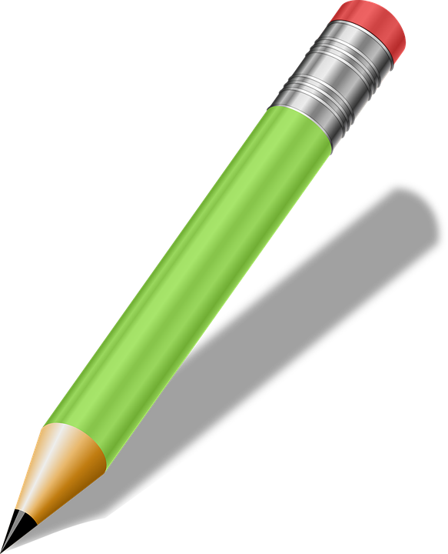
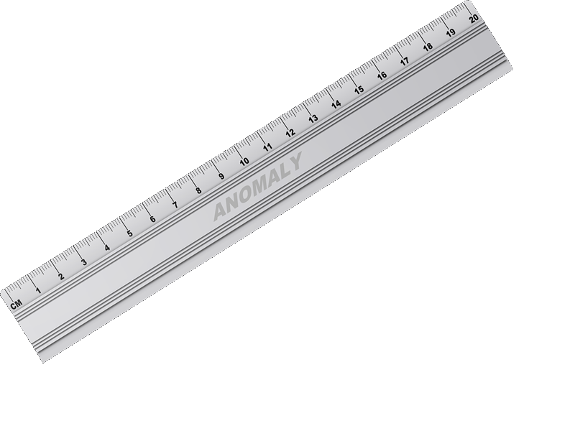
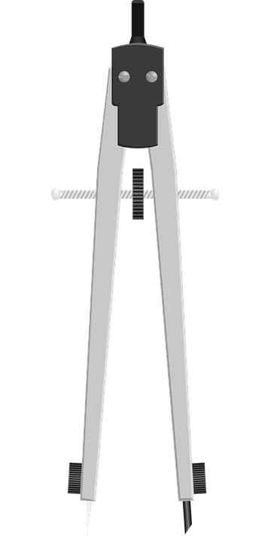
PenalhusKrig
3 blyanter | lineal
farveblyanter | blyantspidser
viskelæder | passer
saks | joker
joker | joker

